Slide 1
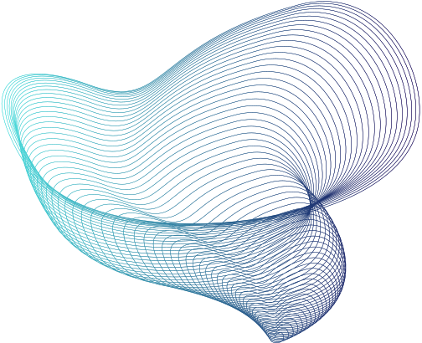
EXTREM TRAVEL SHARK ATTACKS
OSCAR SÁNCHEZ
GRETA GALEANA
SARALUZ ELECHIGUERRA

Slide 2


OVERVIEW
El mercado global de turismo de aventura ha estado en aumento, con viajeros que buscan experiencias únicas y emocionantes. Las experiencias basadas en el miedo se han convertido en un gran nicho de mercado. En Extreme Shark Adventura lo sabemos mejor que nadie.
El turismo extremo mueve alrededor de 230.000 millones de euros al año.
120+

Slide 3
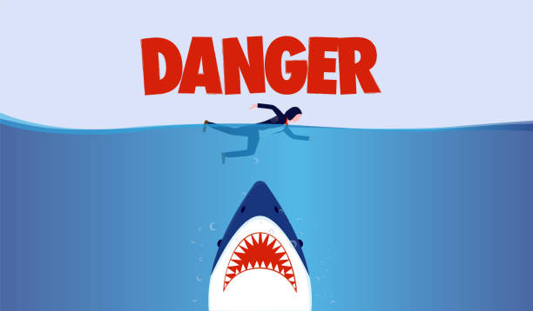
NUESTRA PROPUESTA
Presentamos nuestro producto más extremo:
Xtreme travel de nado con tiburones.
Garantizamos una experiencia única, poco convencional y solo para aquellos que quieran sentir emociones realmente extremas. Hemos seleccionado las zonas más peligrosas y el itinerario ideal para llevar a nuestros viajeros al límite, en compañía de los tiburones más feroces.
¿Cómo?
Hemos estudiado, analizado todos los ataques de tiburones desde el año 2000, averiguando las zonas más calientes, y las épocas del año que son más propensas a encontrar tiburones agresivos.
Nuestros aventureros sabrán exactamente, que se encuentran ante las probabilidades más altas que puedan tener de ser realmente agredidos por un tiburón, mientras nada con ellos.
Y la seguridad, ¿está garantizada?
sí, nadarás con profesionales dentro de jaulas especiales para el nado con tiburones. y podrás verlos cara a cara, estando a salvo.

Slide 4

DATA WRANGLING & CLEANING
Estandarización de Formato
Minúsculas para Datos
Eliminación de Duplicados
Creación de Diccionarios de mapeo para estandarizar estos valores
Creación de Nuevos Diccionarios
Valores Atípicos
Patrón Negativo y errores en la recopilación de datos
Filtros
Valores Nulos “No Especificados”

Slide 5

Establecimos Parámetros (límites)
Frecuencias
Unificación de País, Estado , Localidad
Formato Fecha (año, fecha, hora):
cambio de formato y limpieza de datos.
Función de tiempo:
buscamos patrones y formatos de fecha junto con anomalías
Limpieza de la función actividad, previamente agrupada
Extración palabra por palabra de la actividad para completar datos nulos
Extracción de valores de formatos:
sustitución de valores nulos
PRINCIPALES OBSTACULOS

Slide 6
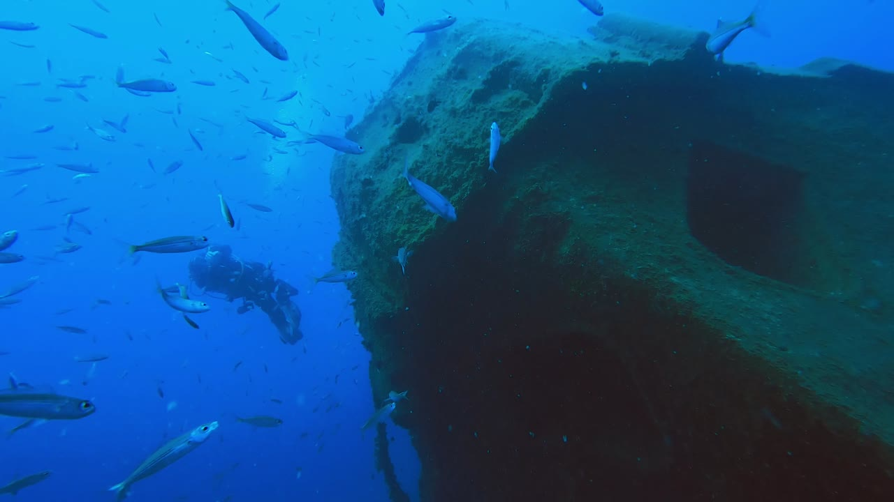
ZONAS CALIENTES Y “momentum” más peligroso
Después de analizar los datos, vemos claramente que las zonas más peligrosas del mundo se centran en USA, Australia y Sudáfrica.
Nuestros viajeros irán directos a las costas de Florida y Hawaï en USA.
Mientras que en Australia visitaremos New South Wales y Australia Occidental.
En Sudáfrica iremos a Provincia del Cabo. Sin duda tres destinos únicos para el avistamiento y el turismo extremo.
En los últimos años, desde el 2015, ha habido una bajada en el número de ataques con un 55% menos de incidentes.
Así que parece ser el momento ideal para plantear un viaje de turismo extremo sin garantizando la cercanía y la seguridad a la vez.

Slide 7
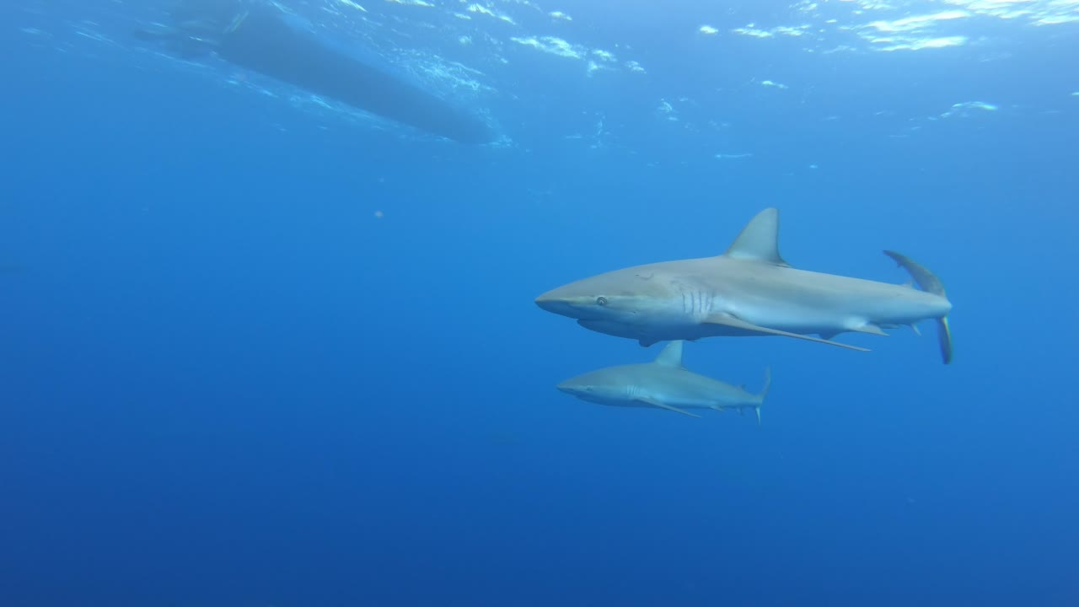
¡GRACIAS!
SHARK ATTACKS GRUPO 2
LINK: HTTPS://GITHUB.COM/S-ELECHIGUERRA/SHARKATTACKG2
OSCAR SANCHEZ
GRETA GALEANA
SARALUZ ELECHIGUERRA

